Slide 1
웹으로 보는 시스템 정보
WebLinuxState
20185138 신영수

Slide 2
WLin
시스템의 상태를 웹으로 보면?

Slide 3
WLin
웹에서 시스템의 상태 조회/제어
서버에 접속하지 않아도 간단하게 상태를 볼 수 있음

Slide 4
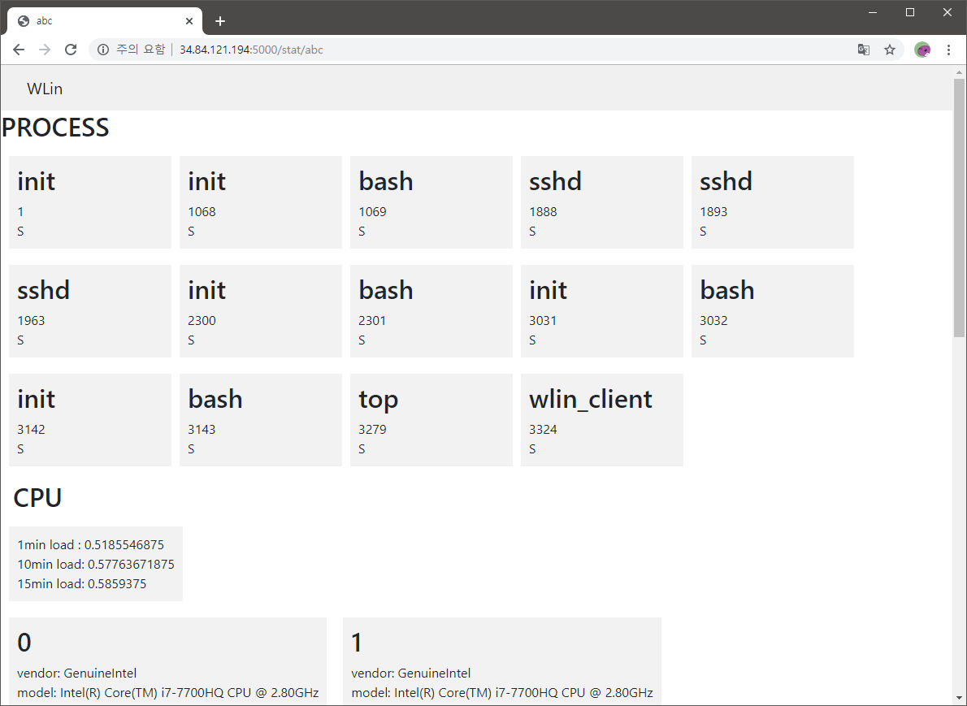
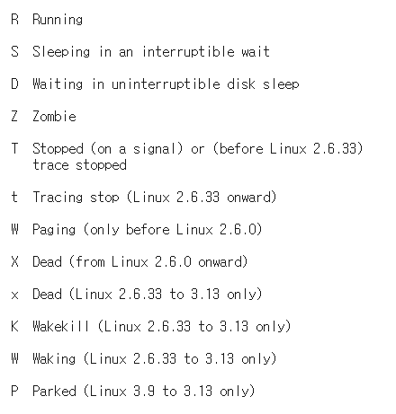

Slide 5
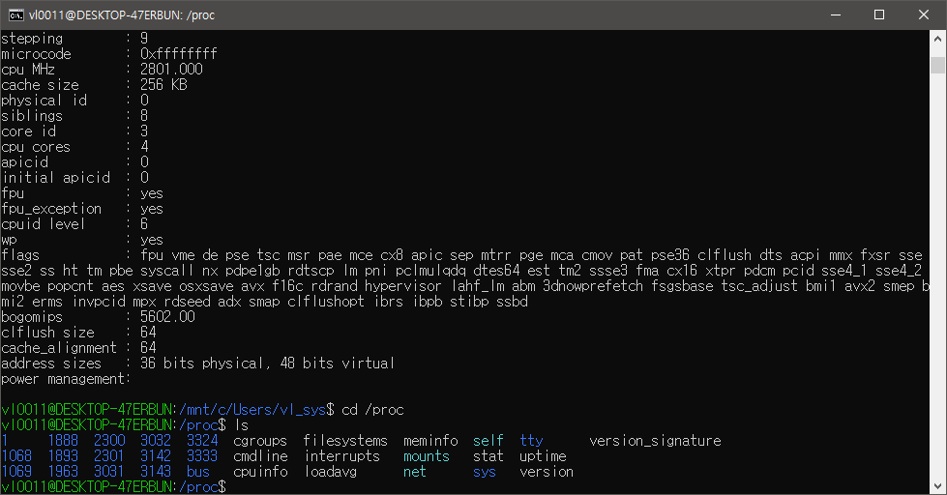
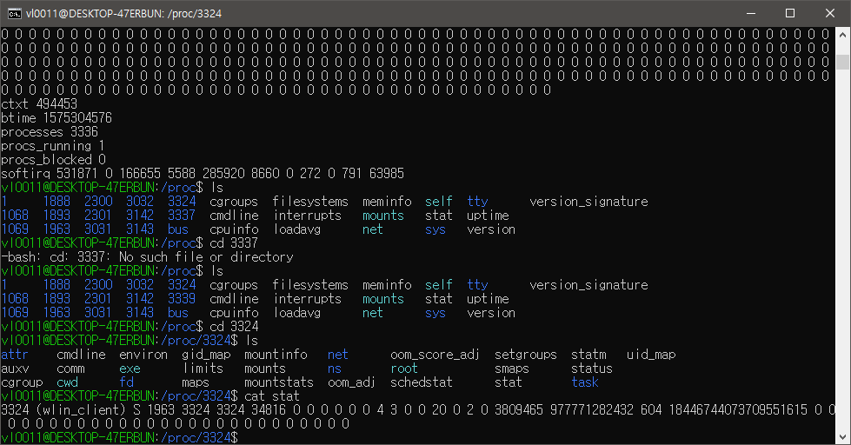
PROC
/proc
시스템 정보를 파일의 형태로 보여줌

Slide 6

구성
Wlin_Client
서버가 요청한 현제 시스템의 정보를 서버로 전송
C++ / Boost
설정 후 실행만 하면 끝
Wlin_Server
접속된 클라이언트에게 상태를 요청하고, 웹으로 표현
여러 클라이언트가 접속할 수 있음
Python / Flask

Slide 8
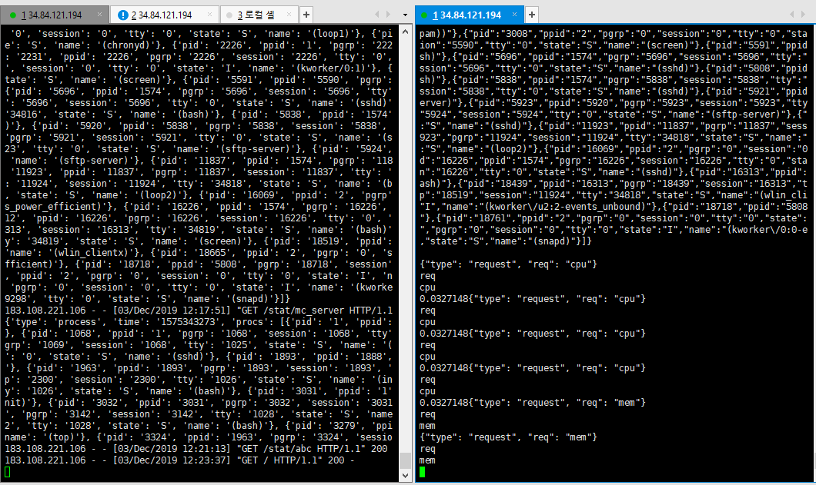

Slide 9
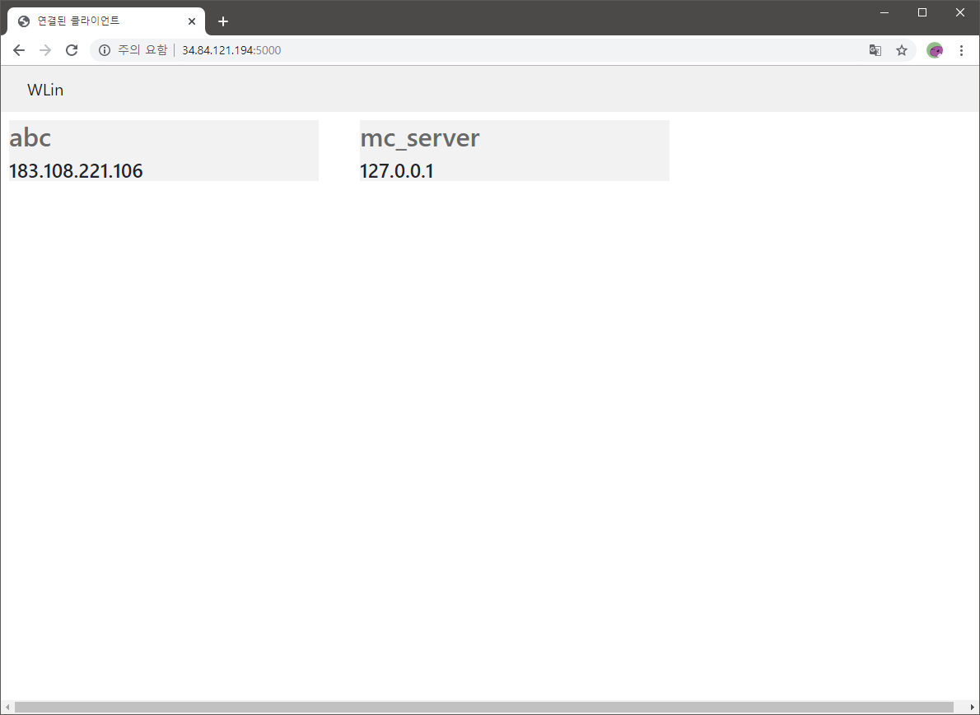

Slide 10
기능
실행중인 프로세스 조회, 시그널 보내기
CPU 상태 조회
메모리 상태 조회
시스템 이름 보기 (호스트 네임, 운영체제 등)

Slide 12
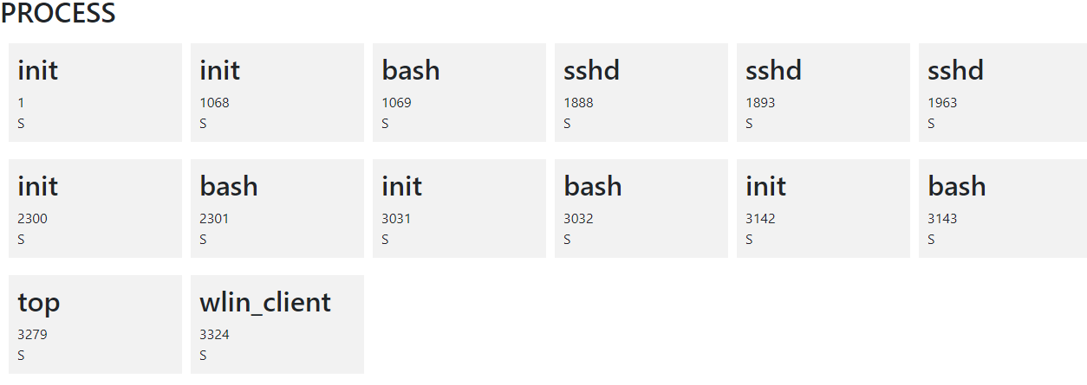
프로세스 조회

Slide 13
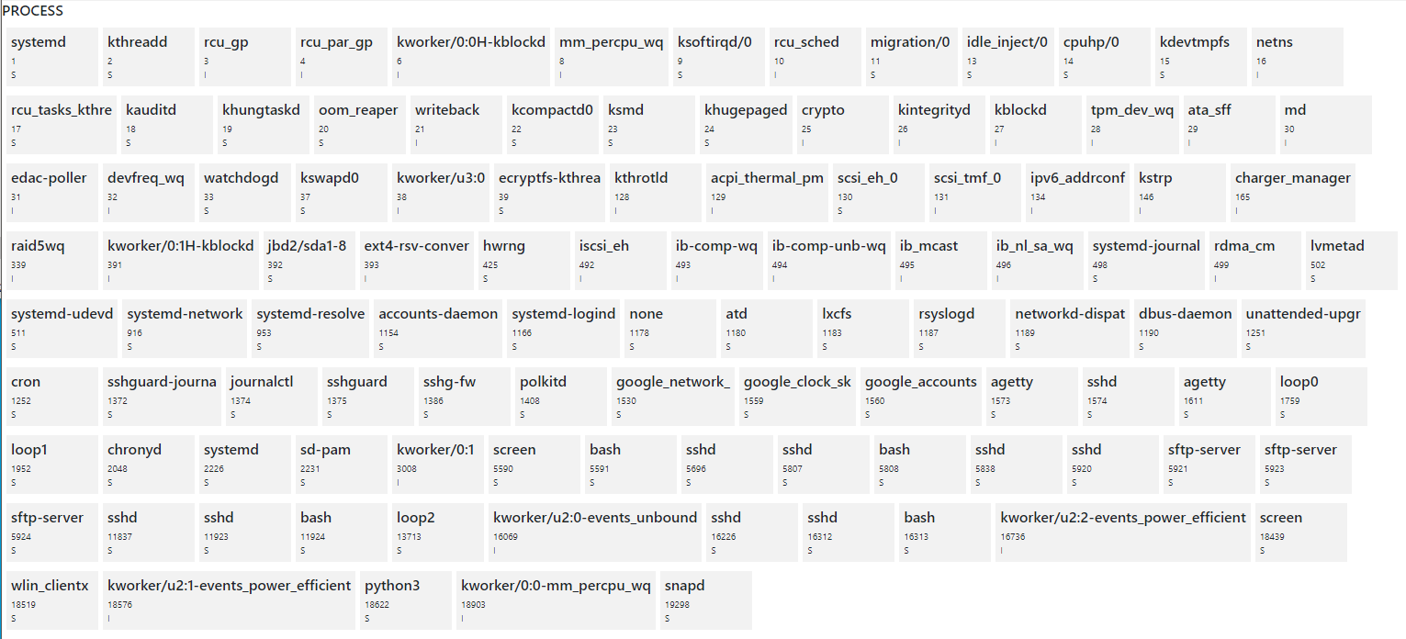

Slide 14
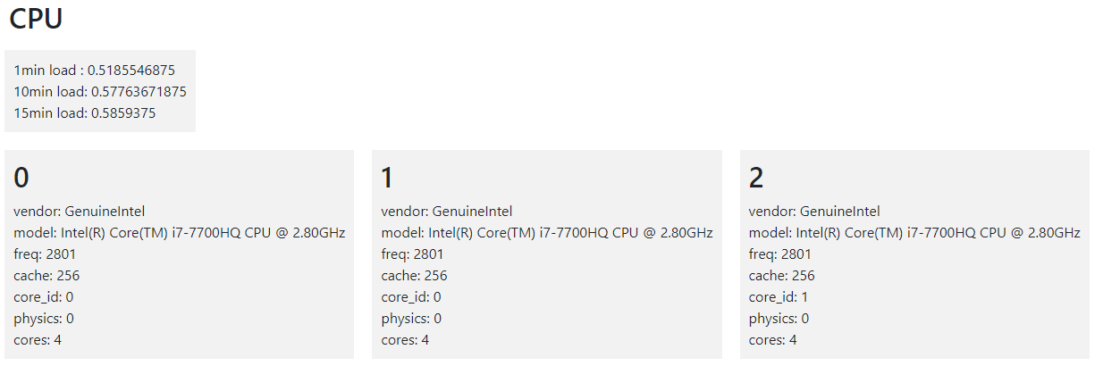
CPU 정보

Slide 15
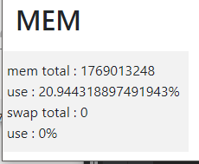
메모리 사용량

